Slide 1
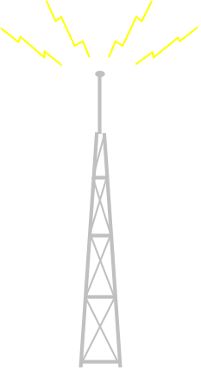
Sử dụng lại tần số
Frequency reuse

Slide 2
Sử dụng tần số
Trong mạng GSM, mỗi trạm BTS được cấp phát một nhóm tần số vô tuyến.
Các trạm thu phát gốc BTS lân cận được cấp phát các nhóm kênh vô tuyến không trùng với các kênh của BTS liền kề.

Slide 3
Phân chia băng tần
  RFC_{UL}(i) = f_{UL min} + 0.2*i (MHz)
  RFC_{DL}(i) = RFC_{UL}(i) + Δ (MHz)
  hoặc RFC_{UL}(i) = f_{DL min} + 0.2*i
  Ttrong đó : i = 1 ÷ n ;
  Δ : khoảng cách ghép song công: phụ thuộc vào băng tần được cấp phát
Lưu ý:
RFC(i): -> kênh tần số vô tuyến thứ i hay ARFCN = i sẽ có giá trị phụ thuộc vào i và băng tần được sử dụng
[?] Hãy cho biết tần số hướng xuống tại kênh ARFCN = 15 trong hệ thống GSM900
-> RFC_{DL}(15) = 935 + 15*0,2 = 938 (MHz)

Slide 4
Kênh vật lý
CH = TS_{i} trong 1 RFC(n)
  i = 0 ÷ 7
MS liên lạc với BTS thông qua 1 khe thời gian (1 kênh vật lý)

Slide 5
Kênh vật lý
Tổng số kênh vật lý trong hệ thống
  Σ CH = 8 * n
  Ví dụ: GSM900
    Σ CH = 8 * n = 8 * 124 = 992 (CH)
Số thuê bao trong mạng rất lớn n*triệu
GSM -> 2G: Chuyển mạch kênh
-> Làm thế nào để phục vụ được dung lượng lớn như vậy ?

Slide 6
Khái niệm
Sử dụng lại tần số là việc cấp phát cùng một nhóm tần số vô tuyến tại các vị trí địa lý khác nhau trong mạng mà không làm ảnh hưởng đến chất lượng kết nối tại giao diện vô tuyến do nhiễu đồng kênh và nhiễu kênh lân cận gây nên.
D
R
R

Slide 7
Khái niệm
Các cell cùng tên được cấp phát cùng một nhóm tần số vô tuyến.
B
G
C
A
F
D
E
B
B
G
C
G
C
A
Một cụm - cluster có kích cỡ N cell, được lăp lại tại các vị trí địa lý khác nhau trong toàn bộ vùng phủ sóng.
A
F
D
F
D
E
E

Slide 8
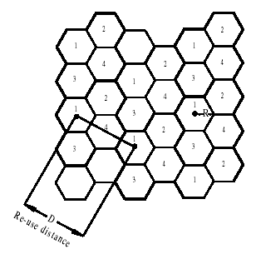
Khoảng cách sử dụng lại tần số D

Slide 9

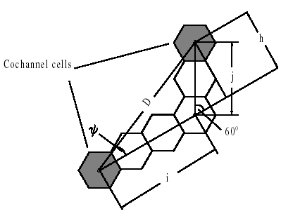
D = khoảng cách giữa hai cell đồng kênh

Slide 10

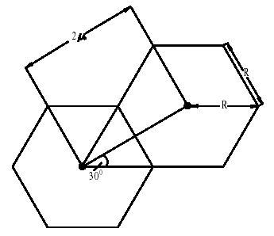
Khoảng cách giữa hai cell lân cận 2μ

Slide 11
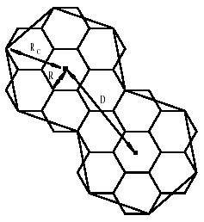
Khoảng cách sử dụng lại tần số D

Slide 12




Khoảng cách sử dụng lại tần số D

Slide 13
Mẫu sử dụng lại tần số
Ký hiệu tổng quát : mẫu N/M
Trong đó:
  N = tổng số site / cluster
  M = tổng số cell / cluster
Hệ số sử dụng lại tần số: 1/M
=> Mỗi cell được cấp phát 1/M tổng số kênh tần số vô tuyến trong 1 cluster .

Slide 14
Mẫu sử dụng lại tần số
Với site phân cung 120⁰ thì :
M = 3N
=> 3 mẫu chuẩn hóa:
Mẫu 3/9, 4/12 và 7/21
Site A
A1
A2
A3
Cell 120⁰

Slide 15
Mẫu sử dụng lại tần số 3/9
A1
A1
Cluster
A2
A2
A3
B1
A3
B1
B2
B2
C1
B3
C1
B3
C2
C2
C3
A1
C3
A2
B1
A3
B1
B2
B2
B3
B3

Slide 16
Khoảng cách sử dụng lại tần số D
Trong đó:
R = bán kính cell
M = tổng số cell trong 1 cluster
Như vậy: D phụ thuộc vào R và mẫu sử dụng lại tần số:
Mẫu 3/9: D = 5,2 R
Mẫu 4/12: D = 6 R
Mẫu 7/21: D = 7,9 R

Slide 17
Cấp phát tần số
Việc cấp phát tần số phụ thuộc vào 2 yếu tố:
  Mẫu sử dụng lại tần số.
  Băng tần đượ sử dụng.
  Tổng số RFC được cấp phát trong 1 cluster
Giả sử trong 1 cluster sử dung mẫu 3/9, được cấp phát 30 tần số từ ARFCN = 1 đến 30 thuộc băng tần GSM900.

Slide 18
Cấp phát tần số
A1 | B1 | C1 | A2 | B2 | C2 | A3 | B3 | C3
1 | 2 | 3 | 4 | 5 | 6 | 7 | 8 | 9
10 | 11 | 12 | 13 | 14 | 15 | 16 | 17 | 18
19 | 20 | 21 | 22 | 23 | 24 | 25 | 26 | 27
28 | 29 | 30
1,10,19,28
A1
A2
A3
Site A

Slide 19
Ví dụ 1
1,10,19,28
?
A1
A2
A3
B1
B2
C1
B3
C2
C3
Hãy cho biết:
Các tần số được cấp phát tại cell B1.
Tối đa có bao nhiêu thuê bao có thế liên lạc đồng thời trong cell đó.

Slide 20
Nhiễu đồng kênh (co-chennal interference)
Khái niệm: Là nhiễu gây nên do các cell sử dụng cùng 1 kênh tần số.
Tỷ số C/I : tỷ số sóng mang / nhiễu đồng kênh => thể hiện mối quan hệ giữa cường độ tín hiệu mong muốn so với nhiễu đồng kênh từ các BTS khác.
C/I = 10 log(P_{c}/P_{i}) (dB)
GSM: C/I ≥ 9 dB (12 dB)

Slide 21
Nhiễu kênh lân cận (adjacent-chennal interference)
Khái niệm: Là nhiễu gây nên do các cell sử dụng các kênh tần số kề nhau.
Tỷ số C/A : tỷ số sóng mang / nhiễu kênh lân cận => thể hiện mối quan hệ giữa cường độ tín hiệu mong muốn so với nhiễu kênh lân cận
C/A = 10 log(P_{c}/P_{a}) (dB)
GSM: C/I ≥ - 9 dB (3 dB)

Slide 22
Xác định các cell đồng kênh gần nhất với 1 cell xác định
Di chuyển i cells dọc theo 1 chuỗi các cell lục giác - Move i cells along any chain or hexagon.
Xoay 60⁰ ngược chiều kim đồng hồ và di chuyển tiếp j cells - Then turn 60 degrees counterclockwise and move j cells.

Slide 23
Xác định cell đồng kênh trong hệ thống
Ví dụ:
N = 19
Tương ứng với
i = 3,
j = 2
Adapted from
[Oet83] © IEEE.
A
A
j = 2
A
A
I = 3
A
A
A

Slide 24
Kích cỡ 1 cluster
N = i² ⁺ ij + j²
Trong đó: i và j là các số dương
Ví dụ: i = 2, j = 1
Khi đó: N = 2² + 2(1) + 1² = 4 + 2 + 1 = 7

Slide 25
Ví dụ 2:
Trong một hệ thống GSM900, được cấp phát băng tần từ ARFCN = 42 đến 81 áp dụng mẫu sử dụng lại tần số 4/12.
Vẽ đồ hình sử dụng lại tần số và cho biết các tần số được cấp phát tại cell A2 và D3.
Cho biết giới hạn số thuê bao có thể liên lạc đồng thời trong 1 cluster ?

